Slide 1
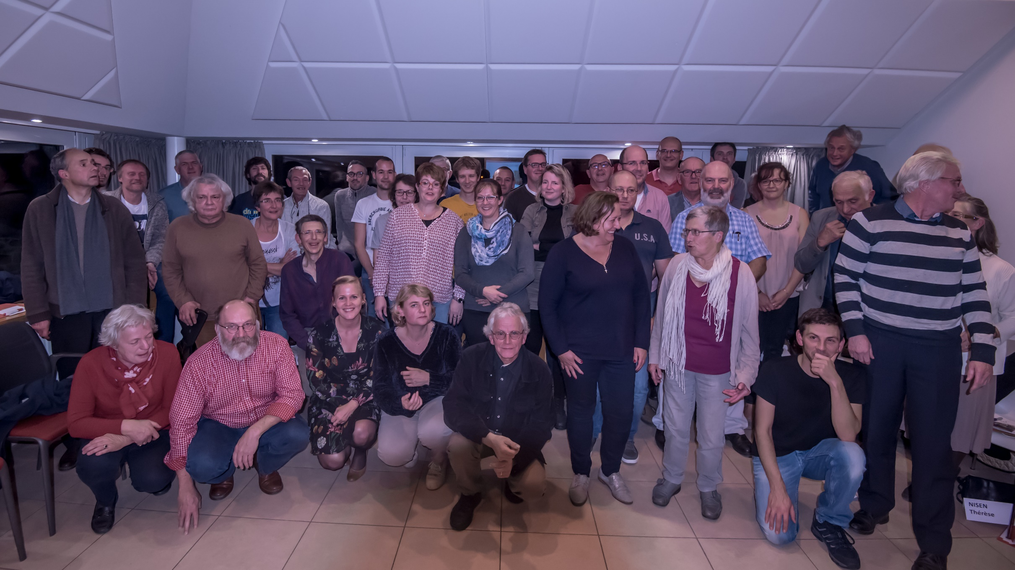
13 novembre 2017
Réunion de la CLDR

Slide 2
20h – 20h10 : Introduction par le Président de la CLDR ou son représentant
20h10 – 20h15: Approbation du compte-rendu de la réunion précédente ;
20h15 – 20h30: Approbation de la charte ;
20h30 – 21h: Diagnostic partagé – modification – 1ère validation
21h – 21h 30 Présentation des défis pour la commune – modification – 1ère validation des défis
21h30 – 21h 45 Présentation des GT’S - méthodologie ; inscription
Divers
Ordre du jour

Slide 3
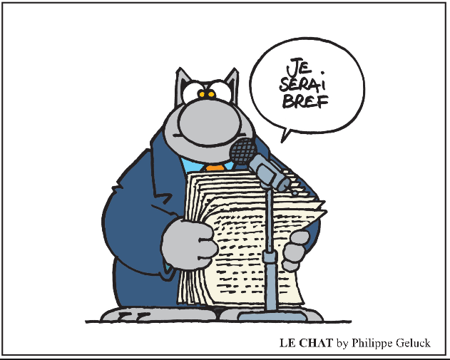
1. Introduction par le Président de la CLDR
Introduction
Notes:
Quand une commune décide de mener une ODR, elle le fait de sa propre initiative, c’est elle qui en fait la demande, qui décide de consulter sa population.
A partir d’un diagnostic de ce qu’est la commune les habitants réfléchissent et définissent avec les mandataires communaux l’avenir souhaité pour leur village, leurcommune et des projets concrets sont dégagés pour arriver aux lignes directrices définies.
Pour améliorer la QUALITE de vie des habitants, en répondant aux aspirations de la population
Par la réalisation de projets et d’actions (de développement, d’aménagement,…)
Lancer une dynamique participative dans laquelle vous avez un rôle à jouer
De diagnostiquer son territoire
De faire participer ses habitants
De concevoir une stratégie
D’échafauder des projets
De dynamiser sa population

Slide 4
2. Approbation du compte-rendu de la réunion précédente
Synthèse de la CLDR
Notes:
AK

Slide 5
2. Approbation du compte-rendu de la réunion précédente
Ce que j’ai particulièrement apprécié :
Présentation dynamique, clarté de l’information (23)
Participation démocratique, débat libre, écoute et respect de la parole de chacun (16)
Convivialité, enthousiasme, premier contact humain intéressant, présentations des participants (15)
Respect du timing (6)
Nombre et diversité des représentants (dont des jeunes) (3)
Suggestions d’amélioration :
Cadrage du timing (terminer à l’heure, 2h de réunion max, break) (10)
Limiter les discussions stériles, les débats qui s’enlisent, la prise de parole désordonnée, être plus directifs (10)
Changer de local (chaleur, exiguïté, pas de tables, …) (8)
Gestion du temps de parole : ne pas laisser toujours parler les mêmes (4)
Etre plus concrets, clairs et précis dans les explications et commentaires (3)
Composition : éviter les membres d’une même famille (1) / les conseillers communaux (1) les doubles meetings (1)
Synthèse de la CLDR
Notes:
AK
Charte
Réfléchit le timing
Local – prochaine fois central, suffisamment grand, agréable
Famille : ça n’a jamais été un critère d’exclusion, on considère que pas forcément la même opinion
CC : le décret prévoit un quart communal, incontournable mais avantage aussi

Slide 6
3. Présentation et Approbation de la charte
.
En tant que membre de la CLDR je m’engage à :
Participer activement aux réunions de la Commission et, le cas échéant, prévenir la FRW si je ne sais être présent. Je m’engage également à être ponctuel.

Prendre connaissance, avant la réunion, de l'ordre du jour et des documents transmis

Soumettre à la FRW, 8 jours avant la réunion, un point à mettre à l’ordre du jour et éviter de l’envoyer anticipativement par mails aux membres

Mettre mon portable sur silencieux avant le démarrage de la réunion. Eviter de répondre à mes messages (sauf si urgence) et de consulter Internet pendant la réunion

Respecter l’opinion des autres, être à l’écoute des ≠ avis et les intégrer à ma réflexion

Solliciter la parole auprès de l’animateur et m’exprimer de manière claire et concise.
Ne pas générer de digressions.

Partager l’objectif de la réunion et faire tout pour l’atteindre
Charte
Notes:
AK

Slide 7
3. Présentation et Approbation de la charte
.
En tant que membre de la CLDR je m’engage à :
Ne pas remettre en cause ce qui a été décidé lors des réunions précédentes ou par le Collège/Conseil communal

Relayer en réunion les intérêts, avis …d’un ou plusieurs groupes de citoyens, d’un village, d’une profession…. Je m’engage à être le porte-parole de ce groupe en évitant de parler en mon nom propre et ainsi permettre à la CLDR de travailler pour l’intérêt collectif et d’être représentative de l’ensemble des habitants de la commune

Manifester un besoin d’information (présentation, visite de terrain, discussion, débat…)
me permettant d’avoir une bonne perception des enjeux de la commune et des besoins de la collectivité. Et ce, afin de mener à bien les missions qui m’incombent, notamment celle d’assurer mon rôle d’avis auprès du pouvoir communal.

Informer la population des discussions, des projets et du travail de la Commission locale de Développement rural. Cela pourra se faire de manière informelle, ou via l’utilisation d’outils spécifiques (bulletin communal, page Facebook, réunions, …)

Veiller à être positif et constructif : être à la recherche de solutions et non de coupables
Charte
Notes:
AK

Slide 8
Le diagnostic partagé
Co-construction du diagnostic
Ce qu’on attend de vous …
identifier des éléments « oubliés », incorrects
donner des éléments de réflexion pour alimenter le débat lors des GTs
Diagnostic
2017
Notes:
MiH
Si autre rem, pour le 20 !!

Slide 9
Les groupes de travail (GT)
Nature
Services et qualité de vie
Cadre de vie et développement du territoire
Groupes de travail
2017
Mobilité et sécurité
Economie et emploi
Energie
Notes:
MiH
Idée d’experts à inviter aux GTs ??

Slide 10
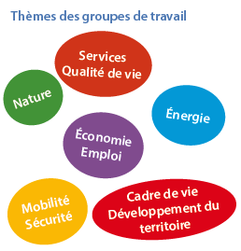
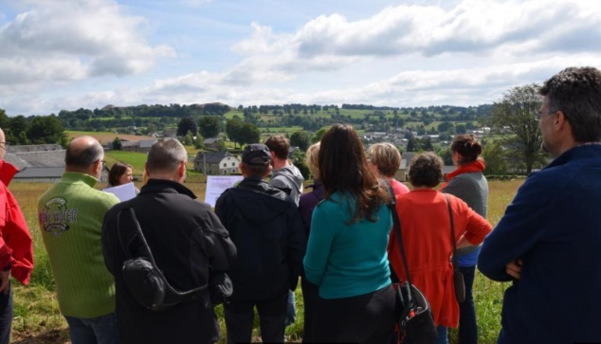
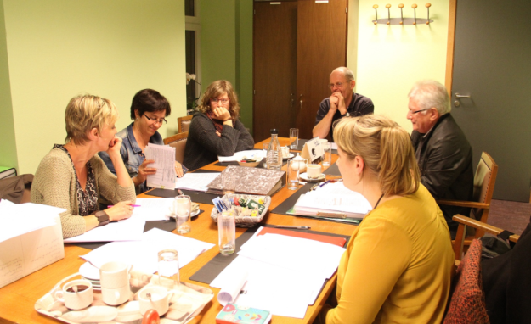
Les groupes de travail (GT)
Commission d’avis
Composition :
5 à 15 participants – habitants/CLDR
1 expert + 1 personne ressource
Groupes de travail
2017
A quoi je m’engage ?
►Participer à 2 réunions
Notes:
MiH
Idée d’experts à inviter aux GTs ??

Slide 11
Les groupes de travail (GT)
Préparer le travail de la CLDR, à savoir formuler la stratégie de développement
Rôle :
alimenter la réflexion
apporter des éléments pour comprendre et valider les constats
affiner et valider le diagnostic réalisé
proposer des objectifs de développement
proposer des projets pour répondre aux objectifs
Groupes de travail
2017
A quoi je m’engage ?
►Participer à 2 étapes
Notes:
MiH
Idée d’experts à inviter aux GTs ??

Slide 12
Les groupes de travail (GT)
GT thématiques en 2 temps
(la présence aux 2 est souhaitée)
1/ Présentation/débat
Vérifier et enrichir le premier diagnostic – identifier les faiblesses et les atouts majeurs et pour chaque thème
Détection des objectifs
Identification des personnes à contacter, projets à visiter, informations à récolter …
Groupes de travail
2017
1er temps
Décembre
Janvier
Février
Mars
Avril
Mai
Juin
Notes:
MiH
Idée d’experts à inviter aux GTs ??

Slide 13
Les groupes de travail (GT)
GT thématiques en 2 temps
(la présence aux 2 est souhaitée)
Présentation du travail des GT’s
Vérification de la cohérence et validation des objectifs
Travail sur le développement durable
Priorisation des défis
Groupes de travail
2017
CLDR
1er temps
Décembre
Janvier
Février
Mars
Avril
Mai
Juin
Notes:
MiH
Idée d’experts à inviter aux GTs ??

Slide 14
Les groupes de travail (GT)
GT thématiques en 2 temps
(la présence aux 2 est souhaitée)
2/ Visites / rencontres
Se rendre compte sur le terrain
Échanger des informations
Groupes de travail
2017
Visites / rencontres
CLDR
1er temps
Décembre
Janvier
Février
Mars
Avril
Mai
Juin
Notes:
MiH
Idée d’experts à inviter aux GTs ??

Slide 15
Les groupes de travail (GT)
GT thématiques en 2 temps
(la présence aux 2 est souhaitée)
2/ réflexion et Conclusion
Dégager des pistes d’actions pour résoudre les problématiques majeures et pour valoriser les ressources spécifiques
Groupes de travail
2017
Visites / rencontres
CLDR
1er temps
2ème temps
Décembre
Janvier
Février
Mars
Avril
Mai
Juin
Notes:
MiH
Idée d’experts à inviter aux GTs ??

Slide 16
Les groupes de travail (GT)
GT thématiques en 2 temps
(la présence aux 2 est souhaitée)
Présentation du travail des GT’s
Sélection des projets
Hiérarchisation des projets
Lancement de groupes de travail « action »
Groupes de travail
2017
Visites / rencontres
CLDR
CLDR
CLDR
CLDR
1er temps
2ème temps
Décembre
Janvier
Février
Mars
Avril
Mai
Juin
Notes:
MiH
Idée d’experts à inviter aux GTs ??

Slide 17
Groupe de travail énergie
Comité de pilotage de POLLEC
Energie
Mutualiser les efforts,
Coordonner les objectifs et moyens,
Un seul groupe de travail
Groupes de travail
2017
Notes:
MiH
Groupe de travail énergie – Comité de pilotage de POLLEC : une réflexion conjointe
Préambule
Parallèlement à son PCDR, la commune est signataire de la convention des maires. Elle est accompagnée dans sa démarche d’écriture d’un PAED par la Cellule Développement durable de la Province de Luxembourg.
Afin de mutualiser les efforts, de coordonner les objectifs et moyens, un seul groupe de travail rencontrant les objectifs des deux démarches a été mis sur pied.

Slide 18
Groupe de travail énergie
Comité de pilotage de POLLEC
Energie
Mutualiser les efforts,
Coordonner les objectifs et moyens,
Un seul groupe de travail
Groupes de travail
2017
Aujourd'hui
Comité de pilotage
Notes:
MiH
Groupe de travail énergie – Comité de pilotage de POLLEC : une réflexion conjointe
Préambule
Parallèlement à son PCDR, la commune est signataire de la convention des maires. Elle est accompagnée dans sa démarche d’écriture d’un PAED par la Cellule Développement durable de la Province de Luxembourg.
Afin de mutualiser les efforts, de coordonner les objectifs et moyens, un seul groupe de travail rencontrant les objectifs des deux démarches a été mis sur pied.

Slide 19
Energie
Objectifs du GT dans le cadre du PCDR | Objectifs du comité de pilotage de POLLEC
Contribution à l’élaboration du PCDR Compléter et valider le diagnostic partagé, Identifier les enjeux, défis Identifier des objectifs de développement, Proposer des pistes projets à la CLDR | Réalisation d’un bilan CO² territorial Réalisation d’un bilan CO² patrimonial Étude du potentiel économie-énergies renouvelables Identification d’actions (venir avec de nouvelles idées + sur base d’une liste préexistante Définir un logo et un slogan pour POLLEC
Groupes de travail
2017
Aujourd'hui
Notes:
MiH
Méthodologie appliquée et outils utilisés
Création d’un comité de pilotage regroupant des citoyens et des élus membres de la CLDR ou non.
Le comité de pilotage du PAED est le GT de la CLDR.
Réunions de la CLDR préalables au comité de pilotage (octobre-novembre)
Réunion du comité de pilotage (décembre ou janvier selon les agendas)
Présentation de POLLEC
Identification d’un logo et d’un slogan
Présentation de la méthode de travail
Présentation des atouts et faiblesses de la commune dans le domaine énergétique
Identification des défis et objectifs de développement
C’est ce que les habitants ont à perdre ou à gagner. À ce stade, il est nécessaire de vérifier la cohérence entre les AFOM et les défis.
Le défi répond-il bien aux AFOM identifiés ?
Compléter et valider les défis
À ce stade, les participants vont sans doute également formuler des objectifs et des projets -> il faut les entendre et les noter.
Pour l’ensemble des réunions du comité de pilotage, Daniel Conrotte et la FRW seront présents.
Les agents communaux responsables de POLLEC et du PCDR pourront également participer.
Réunion de la CLDR pour validation du travail du comité de pilotage (février)
Vérification de la cohérence entre les objectifs issus des GT’s
Validation des objectifs
Priorisation des défis
Réunion du comité de pilotage (de février à mai pour les cinq réunions qui suivent)
Présentation des remarques de la CLDR sur les objectifs et défis
Session de créativité pour imaginer les projets
Réunion du comité de pilotage
Présentation du calculateur et des actions déjà identifiées
Travail avec le calculateur et les actions (douces et dures) (intégration des projets courants et des projets issus de la réflexion créative).
Si nécessaire, des visites pourraient être mises en place concomitamment aux réunions (Mars-Avril).
Réunion du comité de pilotage
Travail avec le calculateur et les actions (douces et dures) (intégration des projets courants et des projets issus de la réflexion créative).
Réunion du comité de pilotage
Travail avec le calculateur et les actions (douces et dures) (intégration des projets courants et des projets issus de la réflexion créative).
Réunion du comité de pilotage élargi à la CLDR et/ou aux autres GT (mai)
Travail avec le calculateur et les actions d’adaptation qui sont des actions transversales à d’autres thématiques. Cette étape sera également nourrie du travail des autres GT du PCDR.
À ce stade, suffisamment d’éléments ont été rassemblés en ce qui concerne le PAED ; la Province pourra le finaliser.
Le conseil communal de Gouvy pourra ensuite le valider et le transmettre à la convention des maires.
Pour le contenu du PCDR, les projets seront encore hiérarchisés par la CLDR.
Le comité de pilotage pourra rester actif pour s’assurer de la mise en œuvre des actions. La province de Luxembourg pourra continuer à l’aider ; une aide financière sera éventuellement possible.
Meilleures salutations
--
Michaël HENNEQUIN
Agent de Développement
m.hennequin@frw.be
+32 80 29 11 25
+ 32 496 20 69 20
Visitez notre site web : www.frw.be
Et notre page Facebook : www.facebook.com/FondationRuraleWallonie

Slide 20
Energie
27 novembre 2017
Mutualiser les efforts,
Coordonner les objectifs et moyens,
Un seul groupe de travail
Présentation de POLLEC
Identification d’un logo et d’un slogan
Présentation de la méthode de travail
Présentation des atouts et faiblesses de la commune dans le domaine énergétique
Identification des défis et objectifs de développement
Groupes de travail
2017
Comité de pilotage
Décembre
Notes:
MiH
Groupe de travail énergie – Comité de pilotage de POLLEC : une réflexion conjointe
Préambule
Parallèlement à son PCDR, la commune est signataire de la convention des maires. Elle est accompagnée dans sa démarche d’écriture d’un PAED par la Cellule Développement durable de la Province de Luxembourg.
Afin de mutualiser les efforts, de coordonner les objectifs et moyens, un seul groupe de travail rencontrant les objectifs des deux démarches a été mis sur pied.

Slide 21
Energie
Présentation du travail des GT’s
Vérification de la cohérence et validation des objectifs
Travail sur le développement durable
Priorisation des défis
Groupes de travail
2017
CLDR
Décembre
Janvier
Février
Mars
Avril
Mai
Juin
Notes:
MiH
Réunion de la CLDR pour validation du travail du comité de pilotage (février)
Vérification de la cohérence entre les objectifs issus des GT’s
Validation des objectifs
Priorisation des défis
Réunion du comité de pilotage (de février à mai pour les cinq réunions qui suivent)
Présentation des remarques de la CLDR sur les objectifs et défis
Session de créativité pour imaginer les projets
Réunion du comité de pilotage
Présentation du calculateur et des actions déjà identifiées
Travail avec le calculateur et les actions (douces et dures) (intégration des projets courants et des projets issus de la réflexion créative).
Si nécessaire, des visites pourraient être mises en place concomitamment aux réunions (Mars-Avril).
Réunion du comité de pilotage
Travail avec le calculateur et les actions (douces et dures) (intégration des projets courants et des projets issus de la réflexion créative).
Réunion du comité de pilotage
Travail avec le calculateur et les actions (douces et dures) (intégration des projets courants et des projets issus de la réflexion créative).
Réunion du comité de pilotage élargi à la CLDR et/ou aux autres GT (mai)
Travail avec le calculateur et les actions d’adaptation qui sont des actions transversales à d’autres thématiques. Cette étape sera également nourrie du travail des autres GT du PCDR.
À ce stade, suffisamment d’éléments ont été rassemblés en ce qui concerne le PAED ; la Province pourra le finaliser.
Le conseil communal de Gouvy pourra ensuite le valider et le transmettre à la convention des maires.
Pour le contenu du PCDR, les projets seront encore hiérarchisés par la CLDR.
Le comité de pilotage pourra rester actif pour s’assurer de la mise en œuvre des actions. La province de Luxembourg pourra continuer à l’aider ; une aide financière sera éventuellement possible.
Meilleures salutations
--
Michaël HENNEQUIN
Agent de Développement
m.hennequin@frw.be
+32 80 29 11 25
+ 32 496 20 69 20
Visitez notre site web : www.frw.be
Et notre page Facebook : www.facebook.com/FondationRuraleWallonie

Slide 22
Energie
Présentation des remarques de la CLDR sur les objectifs et défis
Session de créativité pour imaginer les projets
Groupes de travail
2017
5 réunions
Décembre
Janvier
Février
Mars
Avril
Mai
Juin
Notes:
MiH
Réunion du comité de pilotage
Présentation du calculateur et des actions déjà identifiées
Travail avec le calculateur et les actions (douces et dures) (intégration des projets courants et des projets issus de la réflexion créative).
Si nécessaire, des visites pourraient être mises en place concomitamment aux réunions (Mars-Avril).
Réunion du comité de pilotage
Travail avec le calculateur et les actions (douces et dures) (intégration des projets courants et des projets issus de la réflexion créative).
Réunion du comité de pilotage
Travail avec le calculateur et les actions (douces et dures) (intégration des projets courants et des projets issus de la réflexion créative).
Réunion du comité de pilotage élargi à la CLDR et/ou aux autres GT (mai)
Travail avec le calculateur et les actions d’adaptation qui sont des actions transversales à d’autres thématiques. Cette étape sera également nourrie du travail des autres GT du PCDR.
À ce stade, suffisamment d’éléments ont été rassemblés en ce qui concerne le PAED ; la Province pourra le finaliser.
Le conseil communal de Gouvy pourra ensuite le valider et le transmettre à la convention des maires.
Pour le contenu du PCDR, les projets seront encore hiérarchisés par la CLDR.
Le comité de pilotage pourra rester actif pour s’assurer de la mise en œuvre des actions. La province de Luxembourg pourra continuer à l’aider ; une aide financière sera éventuellement possible.
Meilleures salutations
--
Michaël HENNEQUIN
Agent de Développement
m.hennequin@frw.be
+32 80 29 11 25
+ 32 496 20 69 20
Visitez notre site web : www.frw.be
Et notre page Facebook : www.facebook.com/FondationRuraleWallonie

Slide 23
Energie
Présentation du calculateur et des actions déjà identifiées
Travail avec le calculateur et les actions
Groupes de travail
2017
Visites / rencontres
5 réunions
Décembre
Janvier
Février
Mars
Avril
Mai
Juin
Notes:
MiH
Réunion du comité de pilotage (de février à mai pour les cinq réunions qui suivent)
Présentation des remarques de la CLDR sur les objectifs et défis
Session de créativité pour imaginer les projets
Réunion du comité de pilotage
Présentation du calculateur et des actions déjà identifiées
Travail avec le calculateur et les actions (douces et dures) (intégration des projets courants et des projets issus de la réflexion créative).
Si nécessaire, des visites pourraient être mises en place concomitamment aux réunions (Mars-Avril).
Réunion du comité de pilotage
Travail avec le calculateur et les actions (douces et dures) (intégration des projets courants et des projets issus de la réflexion créative).
Réunion du comité de pilotage
Travail avec le calculateur et les actions (douces et dures) (intégration des projets courants et des projets issus de la réflexion créative).
Réunion du comité de pilotage élargi à la CLDR et/ou aux autres GT (mai)
Travail avec le calculateur et les actions d’adaptation qui sont des actions transversales à d’autres thématiques. Cette étape sera également nourrie du travail des autres GT du PCDR.
À ce stade, suffisamment d’éléments ont été rassemblés en ce qui concerne le PAED ; la Province pourra le finaliser.
Le conseil communal de Gouvy pourra ensuite le valider et le transmettre à la convention des maires.
Pour le contenu du PCDR, les projets seront encore hiérarchisés par la CLDR.
Le comité de pilotage pourra rester actif pour s’assurer de la mise en œuvre des actions. La province de Luxembourg pourra continuer à l’aider ; une aide financière sera éventuellement possible.
Meilleures salutations
--
Michaël HENNEQUIN
Agent de Développement
m.hennequin@frw.be
+32 80 29 11 25
+ 32 496 20 69 20
Visitez notre site web : www.frw.be
Et notre page Facebook : www.facebook.com/FondationRuraleWallonie

Slide 24
Energie
GT thématiques en 2 temps
(la présence aux 2 est souhaitée)
Actions d’adaptation transversales à d’autres thématiques
+ travail des autres GT et de la CLDR
Groupes de travail
2017
GT commun
Visites / rencontres
5 réunions
Décembre
Janvier
Février
Mars
Avril
Mai
Juin
Notes:
MiH
Réunion du comité de pilotage élargi à la CLDR et/ou aux autres GT (mai)
Travail avec le calculateur et les actions d’adaptation qui sont des actions transversales à d’autres thématiques. Cette étape sera également nourrie du travail des autres GT du PCDR.
À ce stade, suffisamment d’éléments ont été rassemblés en ce qui concerne le PAED ; la Province pourra le finaliser.
Le conseil communal de Gouvy pourra ensuite le valider et le transmettre à la convention des maires.
Pour le contenu du PCDR, les projets seront encore hiérarchisés par la CLDR.
Le comité de pilotage pourra rester actif pour s’assurer de la mise en œuvre des actions. La province de Luxembourg pourra continuer à l’aider ; une aide financière sera éventuellement possible.
Meilleures salutations
--
Michaël HENNEQUIN
Agent de Développement
m.hennequin@frw.be
+32 80 29 11 25
+ 32 496 20 69 20
Visitez notre site web : www.frw.be
Et notre page Facebook : www.facebook.com/FondationRuraleWallonie

Slide 25
Energie
GT thématiques en 2 temps
(la présence aux 2 est souhaitée)
PAED -> OK
PAED -> mise en œuvre; continuité du travail du comité de pilotage
PCDR -> hiérarchisation …
Groupes de travail
2017
GT commun
GT commun
GT commun
Visites / rencontres
5 réunions
Décembre
Janvier
Février
Mars
Avril
Mai
Juin
Notes:
MiH
Réunion du comité de pilotage élargi à la CLDR et/ou aux autres GT (mai)
Travail avec le calculateur et les actions d’adaptation qui sont des actions transversales à d’autres thématiques. Cette étape sera également nourrie du travail des autres GT du PCDR.
À ce stade, suffisamment d’éléments ont été rassemblés en ce qui concerne le PAED ; la Province pourra le finaliser.
Le conseil communal de Gouvy pourra ensuite le valider et le transmettre à la convention des maires.
Pour le contenu du PCDR, les projets seront encore hiérarchisés par la CLDR.
Le comité de pilotage pourra rester actif pour s’assurer de la mise en œuvre des actions. La province de Luxembourg pourra continuer à l’aider ; une aide financière sera éventuellement possible.
Meilleures salutations
--
Michaël HENNEQUIN
Agent de Développement
m.hennequin@frw.be
+32 80 29 11 25
+ 32 496 20 69 20
Visitez notre site web : www.frw.be
Et notre page Facebook : www.facebook.com/FondationRuraleWallonie

Slide 26
Cadre de vie et développement du territoire
Groupe de travail CLDR
Inventaire paysager « ADESA »
Mutualiser les efforts,
Coordonner les objectifs et moyens,
Travail en parallèle
Groupes de travail
2017
Inventaire des périmètres d'intérêt paysager et de point de vue remarquable
Décembre
Janvier
Février
Mars
Avril
Mai
Juin
Notes:
MiH
Réunion du comité de pilotage élargi à la CLDR et/ou aux autres GT (mai)
Travail avec le calculateur et les actions d’adaptation qui sont des actions transversales à d’autres thématiques. Cette étape sera également nourrie du travail des autres GT du PCDR.
À ce stade, suffisamment d’éléments ont été rassemblés en ce qui concerne le PAED ; la Province pourra le finaliser.
Le conseil communal de Gouvy pourra ensuite le valider et le transmettre à la convention des maires.
Pour le contenu du PCDR, les projets seront encore hiérarchisés par la CLDR.
Le comité de pilotage pourra rester actif pour s’assurer de la mise en œuvre des actions. La province de Luxembourg pourra continuer à l’aider ; une aide financière sera éventuellement possible.
Meilleures salutations
--
Michaël HENNEQUIN
Agent de Développement
m.hennequin@frw.be
+32 80 29 11 25
+ 32 496 20 69 20
Visitez notre site web : www.frw.be
Et notre page Facebook : www.facebook.com/FondationRuraleWallonie

Slide 27
Cadre de vie et développement du territoire
16 janvier 2018
Présentation de l’enquête ADESA
Présentation de la méthode de travail
Présentation des atouts et faiblesses de la commune: Cadre de vie et développement du territoire
Identification des défis et objectifs de développement
Groupes de travail
2017
1er temps
Mars
Mars
Avril
Avril
Mai
Février
Mai
Juin
Janvier
Février
Janvier
Notes:
MiH
Réunion du comité de pilotage élargi à la CLDR et/ou aux autres GT (mai)
Travail avec le calculateur et les actions d’adaptation qui sont des actions transversales à d’autres thématiques. Cette étape sera également nourrie du travail des autres GT du PCDR.
À ce stade, suffisamment d’éléments ont été rassemblés en ce qui concerne le PAED ; la Province pourra le finaliser.
Le conseil communal de Gouvy pourra ensuite le valider et le transmettre à la convention des maires.
Pour le contenu du PCDR, les projets seront encore hiérarchisés par la CLDR.
Le comité de pilotage pourra rester actif pour s’assurer de la mise en œuvre des actions. La province de Luxembourg pourra continuer à l’aider ; une aide financière sera éventuellement possible.
Meilleures salutations
--
Michaël HENNEQUIN
Agent de Développement
m.hennequin@frw.be
+32 80 29 11 25
+ 32 496 20 69 20
Visitez notre site web : www.frw.be
Et notre page Facebook : www.facebook.com/FondationRuraleWallonie

Slide 28
Cadre de vie et développement du territoire
16 janvier 2018
Travail en synergie
Membres en commun
Relais FRW
Groupes de travail
2017
ADESA
CLDR
CLDR
CLDR
CLDR
1er temps
2ème temps
Mars
Mars
Avril
Avril
Mai
Février
Mai
Juin
Janvier
Février
Janvier
Notes:
MiH
Réunion du comité de pilotage élargi à la CLDR et/ou aux autres GT (mai)
Travail avec le calculateur et les actions d’adaptation qui sont des actions transversales à d’autres thématiques. Cette étape sera également nourrie du travail des autres GT du PCDR.
À ce stade, suffisamment d’éléments ont été rassemblés en ce qui concerne le PAED ; la Province pourra le finaliser.
Le conseil communal de Gouvy pourra ensuite le valider et le transmettre à la convention des maires.
Pour le contenu du PCDR, les projets seront encore hiérarchisés par la CLDR.
Le comité de pilotage pourra rester actif pour s’assurer de la mise en œuvre des actions. La province de Luxembourg pourra continuer à l’aider ; une aide financière sera éventuellement possible.
Meilleures salutations
--
Michaël HENNEQUIN
Agent de Développement
m.hennequin@frw.be
+32 80 29 11 25
+ 32 496 20 69 20
Visitez notre site web : www.frw.be
Et notre page Facebook : www.facebook.com/FondationRuraleWallonie

Slide 29
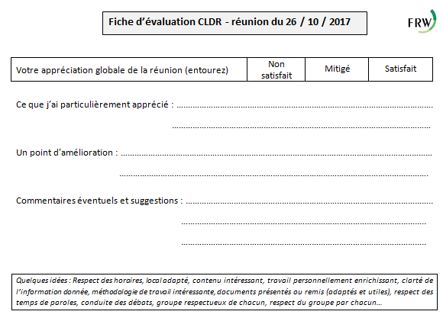
Evaluation de la réunion
Calendrier
Notes:
Remise du doc complet par Valentin
Mission pour CLDR 2 : lire tout et venir avec ses remarques !

Slide 30
Merci de votre attention
26 octobre: CLDR
13 novembre: CLDR
27 novembre: GT
5 décembre: GT
8 janvier: GT
16 janvier: GT
22 janvier: GT
1er février: GT
28 février: CLDR
Notes:
Remise du doc complet par Valentin
Mission pour CLDR 2 : lire tout et venir avec ses remarques !

Slide 31
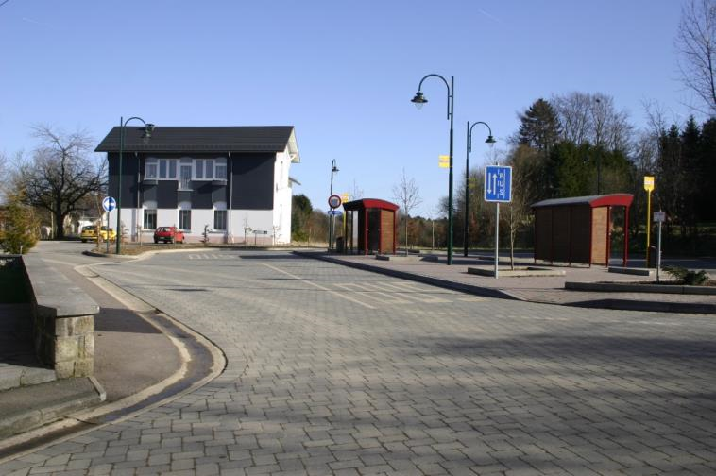
Le logement tremplin, une solution pour garder les jeunes ménages au cœur des villages
La réhabilitation de l’ancienne gare de Waimes a permis une véritable revitalisation du site
Deux appartements de 120m²
et une salle des jeunes

Slide 32
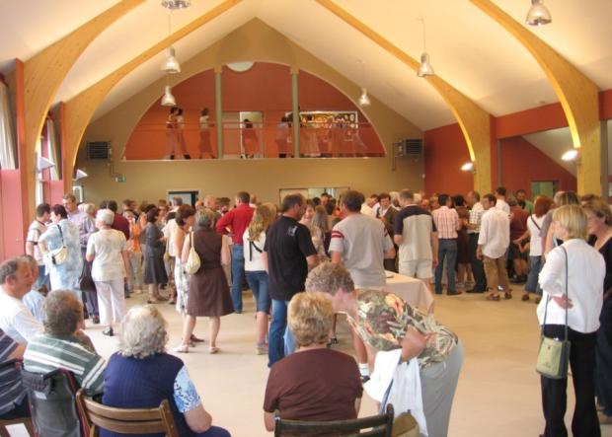
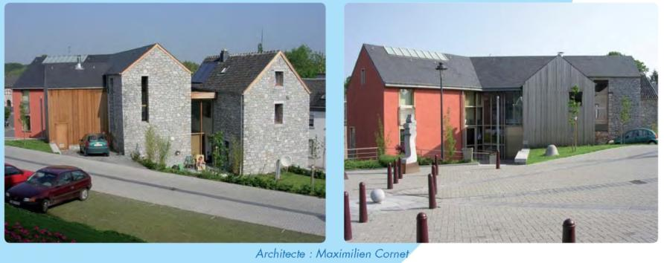
Créer des liens et de la cohésion entre les habitants de nos campagnes
La Maison de village de Somme-Leuze
La Maison de village
de Lontzen

Slide 33
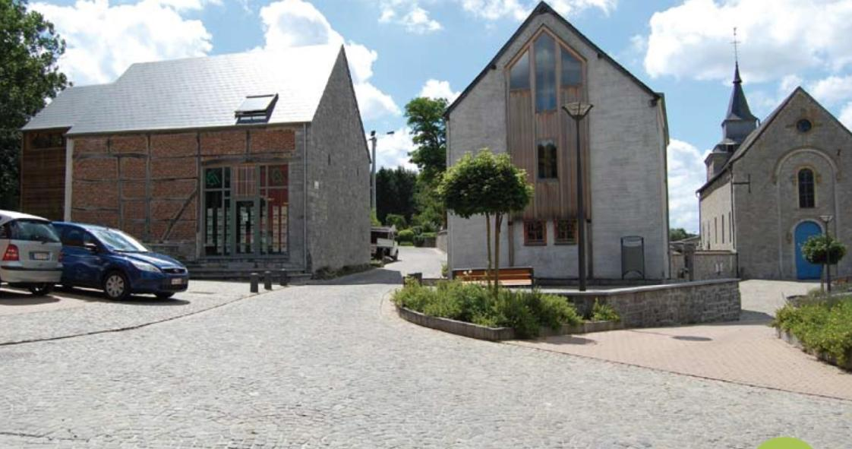
Comment bien les aménager dans le cadre d’une Opération de Développement Rural
Les espaces publics villageois
Le cœur du village de Heur-en-Famenne
Notes:
Contribue à la qualité de vue

Slide 34
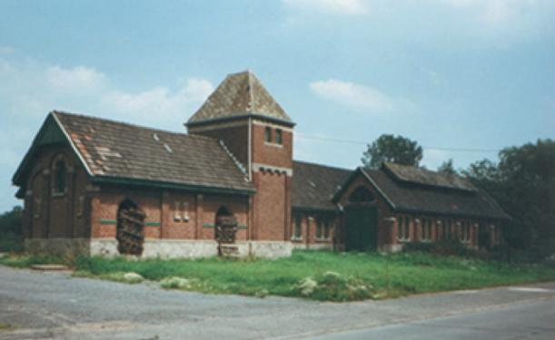
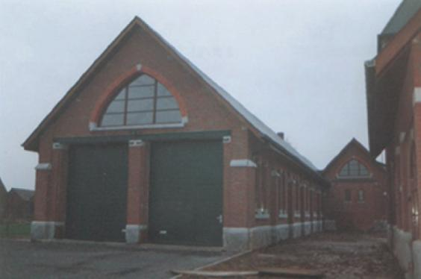
L’atelier rural, une solution communale pour garder et développer des petites entreprises à la campagne
L’Atelier rural de Péruwelz
Rénovation de l’ancienne gare de tram
Avant transformation
Après transformation occupé par une entreprise d’économie sociale

Slide 35
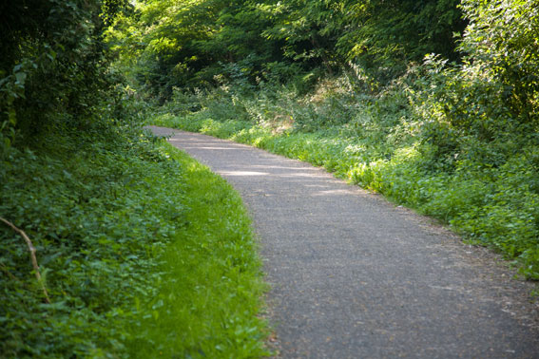
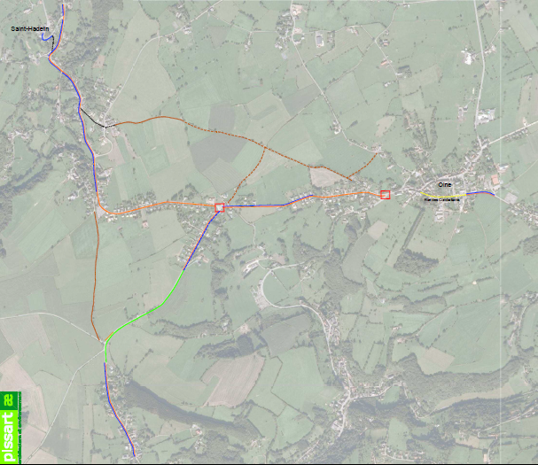
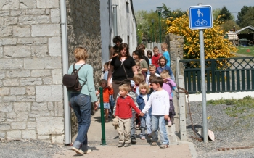
Pour améliorer la mobilité, dans le cadre d’une ODR
Cheminements utilitaires à Olne
A pied,
à vélo, les voies lentes au quotidien
Notes:
Cheminements non touristiques reliant les quartiers, les villages.
Pour les voies lentes, les piétons, les cyclistes en site propre, distinct de la route.

Slide 36
Les actions en faveur de l’agriculture dans les ODR
Agriculteurs et voisinage
Un calendrier « Portraits agricoles » à Baelen
Une charte de convivialité à Lontzen

Slide 37
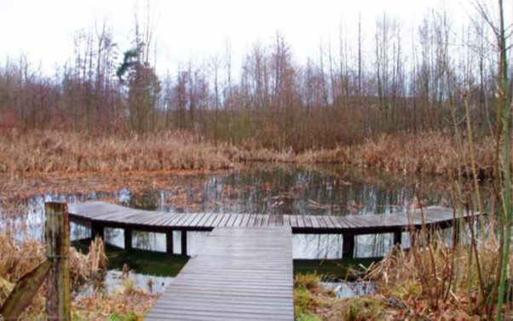
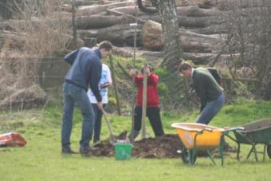
Le Développement Rural contribue également
à la protection de la Nature et de la Biodiversité
Petits projets nature réalisables partout
Mare didactique
Verger

Slide 38
Le Développement Rural contribue
à l’économie et à l’emploi
Un groupement d’entrepreneurs à Waimes
Notes:
Un groupement d’entrepreneurs qui s’engagent pour le développement du territoire au travers du soutien aux acteurs économiques via du réseautage, de la formation, l’encadrement de jeunes entrepreneurs

Slide 39
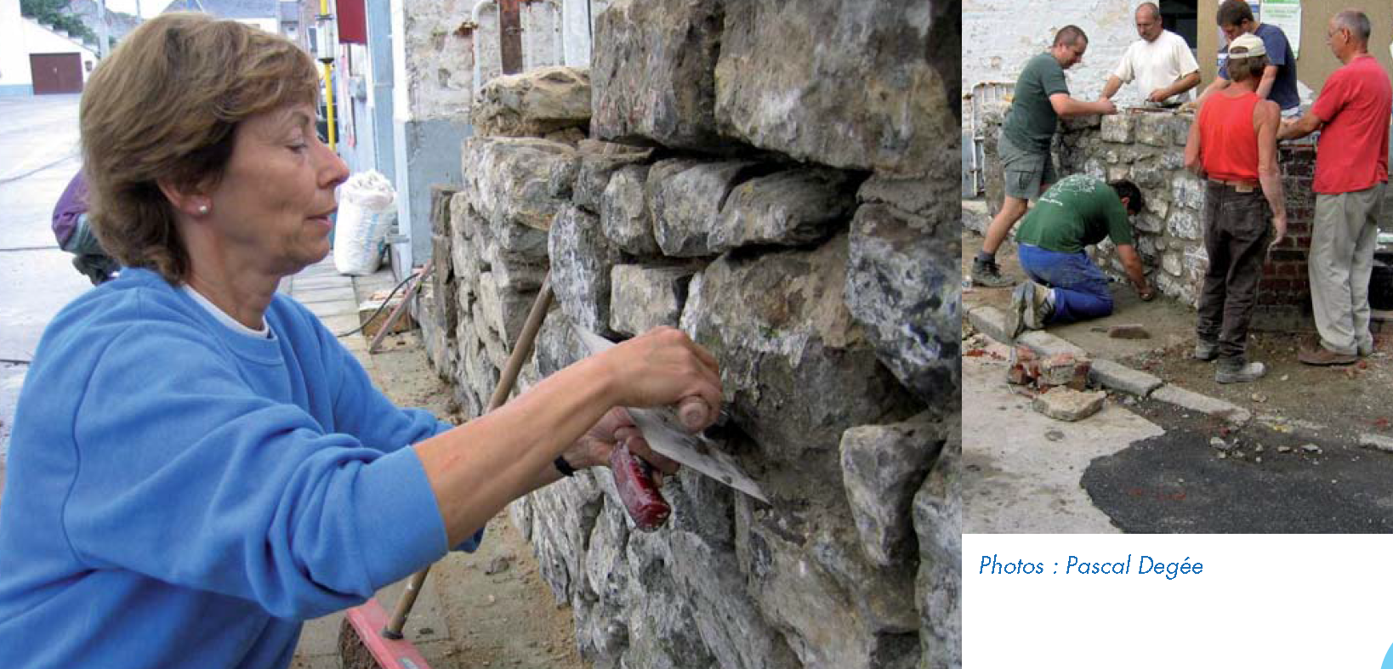
Mettre la main à la pâte
Le Développement Rural,
une occasion de sauvegarder
et de valoriser le patrimoine local…
…avec le coup de pouce des habitants !

Slide 40
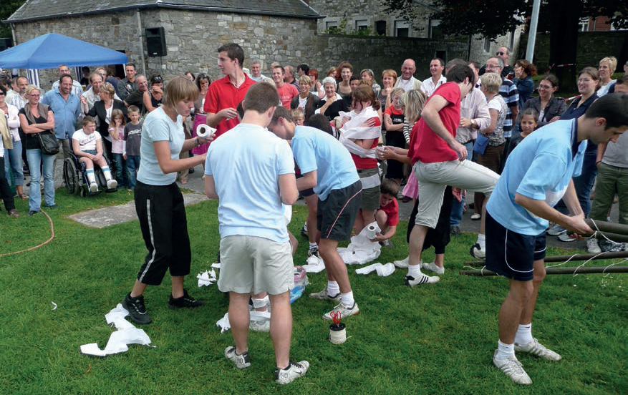
Etre jeune à la campagne…
… le coup de pouce du Développement Rural
Pour mobiliser les jeunes,
pas de grands discours,
mais du concret
Des jeux interquartiers pour mettre le pied à l’étrier
Notes:
Les jeunes vont plutôt développer des projets pour se rencontrer, faire connaissance au travers par ex de jeux intervillages

Slide 41
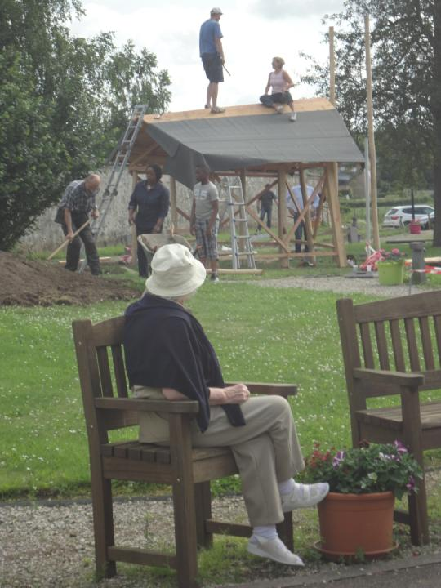
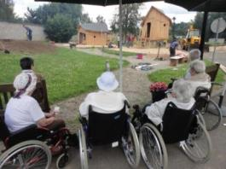
Etre âgé et pouvoir bénéficier …
… de projets intergénérationnels
Un chantier participatif ouvert à tous les villageois
Plaine de jeux dans le jardin de la maison de repos de Membach

Slide 42
L’Opération de Développement Rural : à retenir
Des projets dans tous les domaines !
Les petites actions sont aussi importantes
que les gros projets
Un bon projet doit :
répondre à un réel défi
avoir été mûri
relever de l’intérêt collectif
être « porté »
Vous
Vos élus
Nous
Notes:
Tout est possible !
Un bon projet est toujours finançable
Une condition : un projet doit :
répondre à un défi = apporter une réponse à un défi
s’inscrire dans la stratégie
Projets d’intérêts collectifs (aujourd’hui et demain)
Les petites actions sont tout aussi importantes que les gros projets
L’importance d’avoir des porteurs de projets (mobilisation)

